Slide 1
Présentation de mini-projet python(django framework)
Systeme de Gestion des Notes des Etudiants
Realisé par M’Hamed Badi IE19281 @2022

Slide 2
PLAN
Objective
Conception
Technelogie
Structure
Demonstration

Slide 3
Objective

Slide 4
Conception

Slide 5
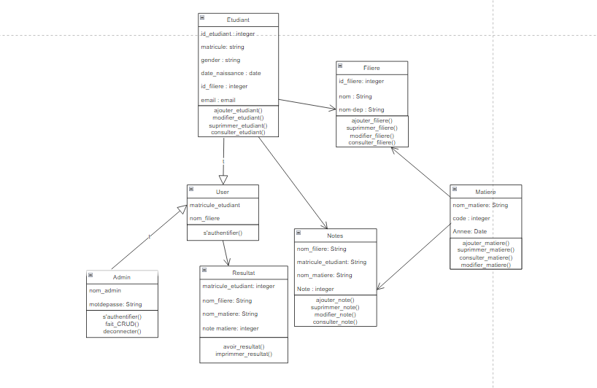

Slide 6





Technelogies

Slide 7




Technelogies

Slide 8
Structure

Slide 9
Les taches | L’Etat du tache
Admin Authentifier CRUD(creé, mettre à jour, supprimer)l’etudiant, la matière, la filiere, la note, et la combinaison entre matière et note Changer son mot de passe deconnecter Etudiant connecter avoir son resultat Telecharger son resultat sous forme PDF deconnecter
Structure du projet
terminé
Non!

Slide 10
Demonstration

Slide 11
MERCI !

